Slide 2
الموجات

Slide 4
تجدنا في جوجل

Slide 6
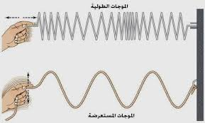

Slide 9
تجدنا في جوجل

Slide 11
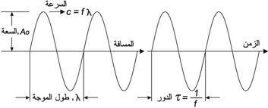

Slide 13
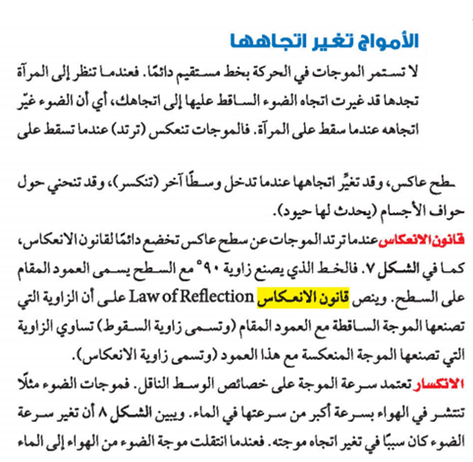

Slide 14
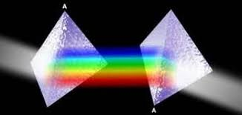

Slide 15
الخلاصة

Slide 16
اختبر نفسي
كيف يتغير الطول الموجي لموجات عندما يزداد ترددها مع بقاء سرعتها ثابتة؟
2
كيف تنقل الموجة الطاقة من مكان إلى آخر دون أن تنقل معها المادة؟
1

